Slide 1
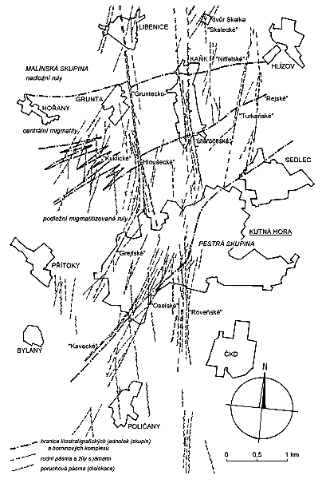
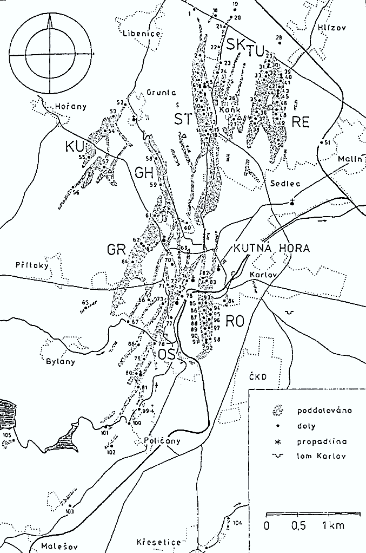
KUTNOHORSKÝ RUDNÍ REVÍR
RUDNÍ PÁSMA A ŽÍLY
DŮLNÍ DÍLA A
PODDOLOVANÁ PÁSMA
PÁSMA: GR – GRUNTECKÉ; ST – STAROČESKÉ; TU – TURKAŇSKÉ;
RE – REJSKÉ; GH –HLOUŠECKÉ; GJ – GREJFSKÉ; RO – ROVEŇSKÉ; OS – OSELSKÉ;

Slide 2
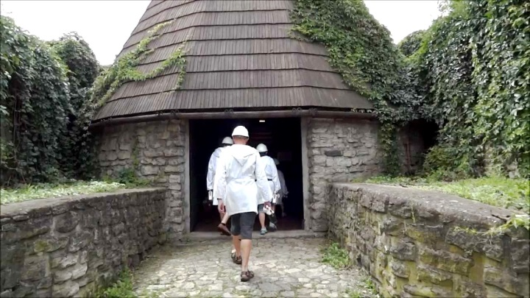
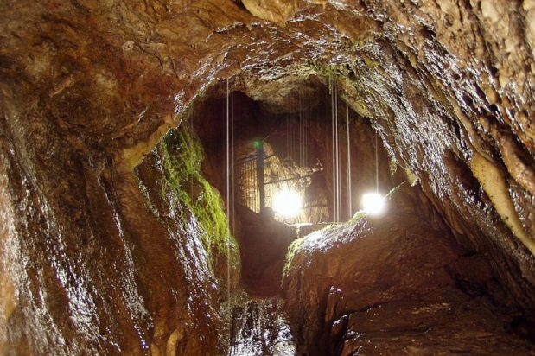
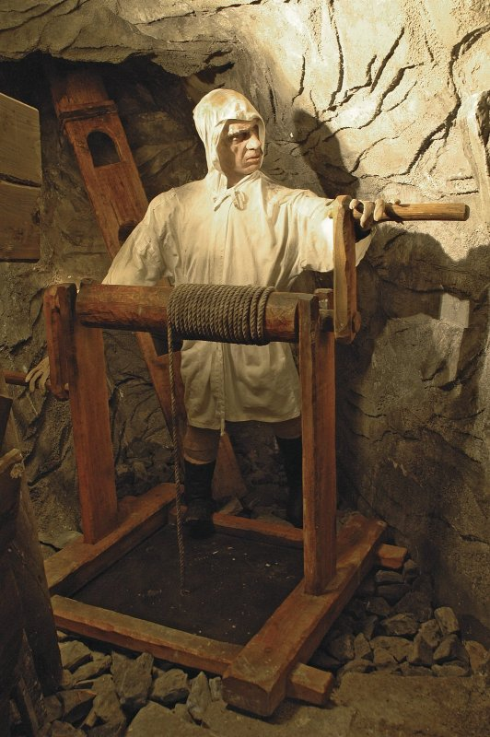
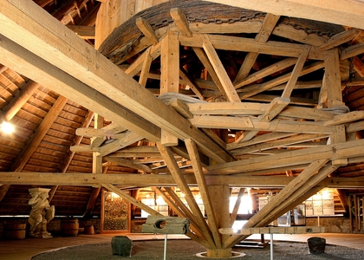
VSTUP A PODZEMÍ DOLU OSEL
HAŠPLÍŘ U RUMPÁLU
TREJV (ŽENTOUR)

Slide 3
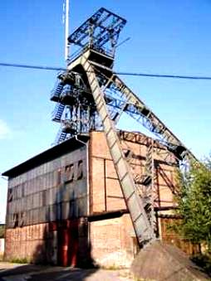
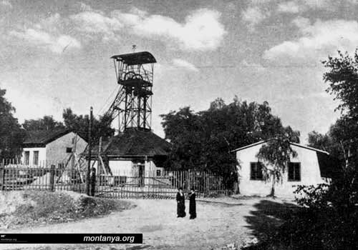
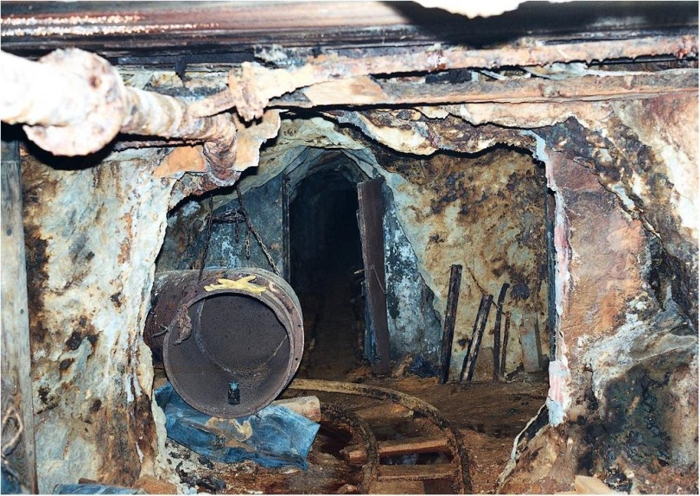
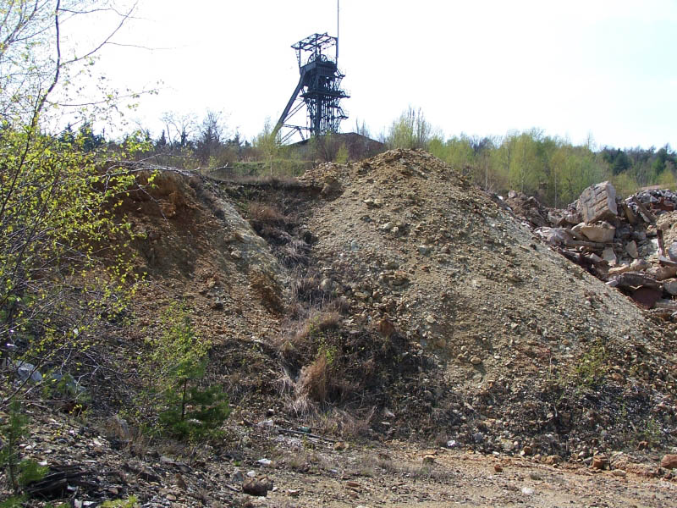
DŮL TURKAŇK
V ROCE 1944

Slide 4
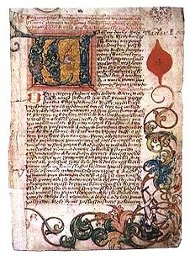
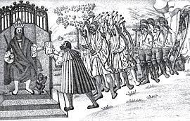
KRÁL VÁCLAV II. UDĚLUJE PRÁVO IUS REGALE MONTANORUM V ROCE 1300

Slide 5
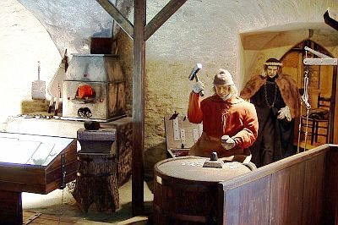
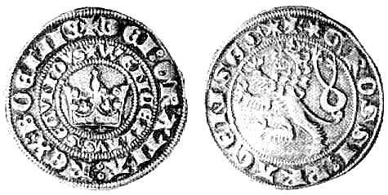
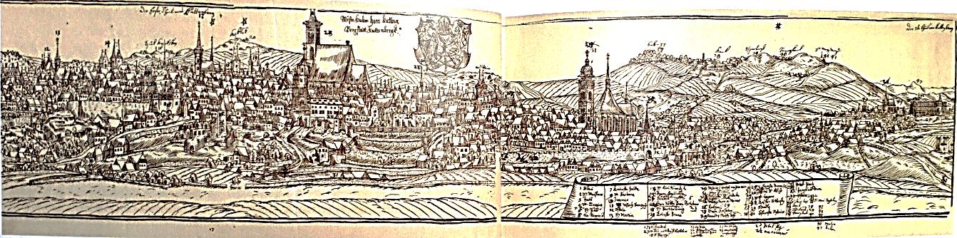
STŘEDOVĚKÁ MINCOVNA A RAŽENÉ PRAŽSKÉ GROŠE
KUTNÁ HORA V ROCE 1615

Slide 6
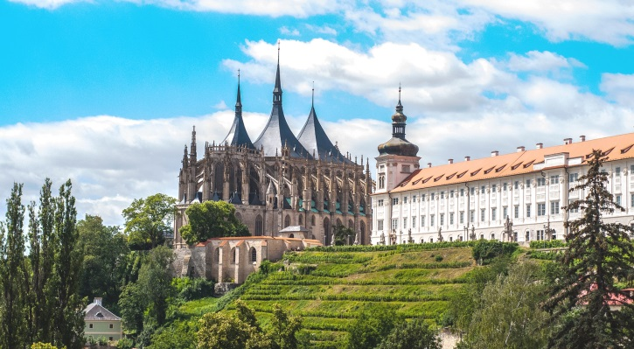
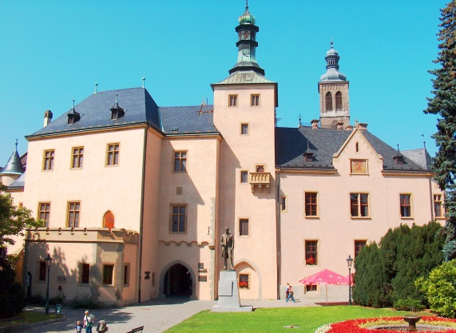
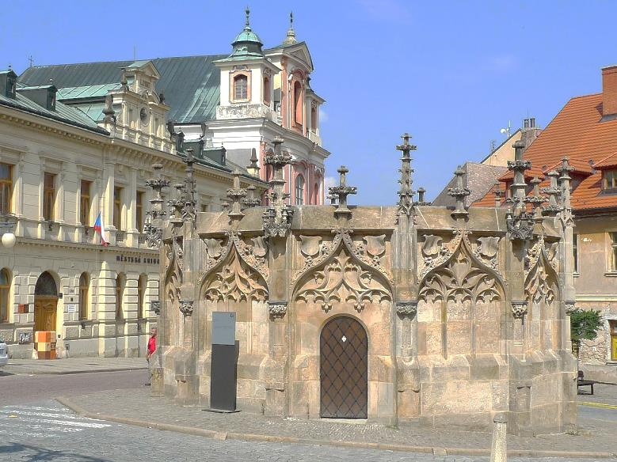
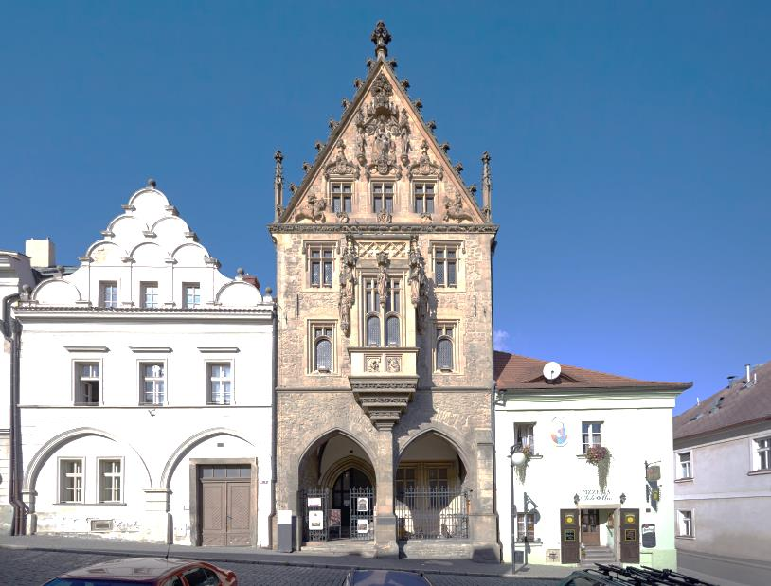
A
B
A – CHRÁM SV. BARBORY A JEZUITSKÁ KOLEJ; B – VLAŠSKÝ DVŮR
REJSKOVA KAŠNA
KAMENNÝ DŮM

Slide 7
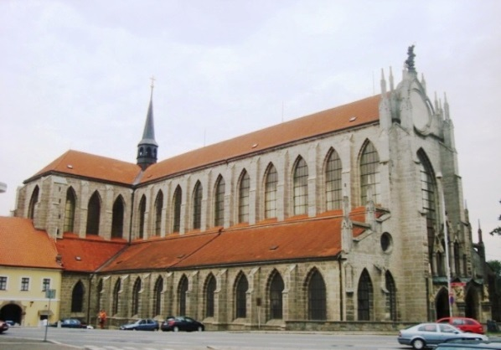
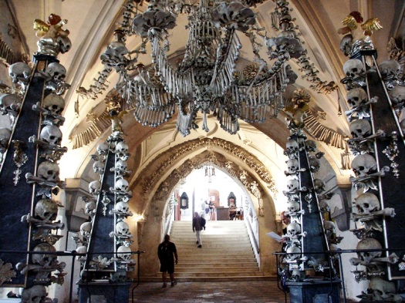
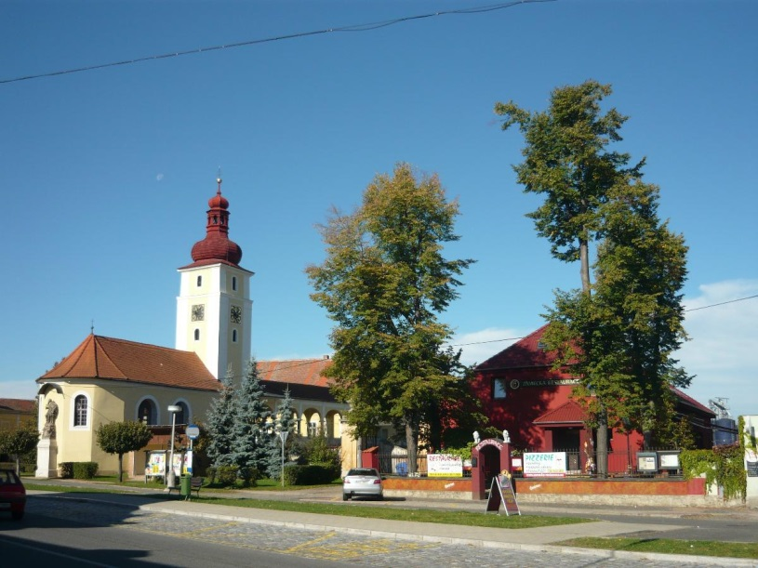
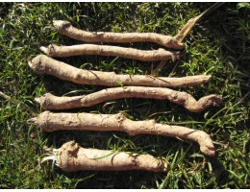

A
B
A – CHRÁM NANEBEVZATÍ PANNY MARIE V SEDLECI; B – KOSTNICE
MALÍN

Slide 8
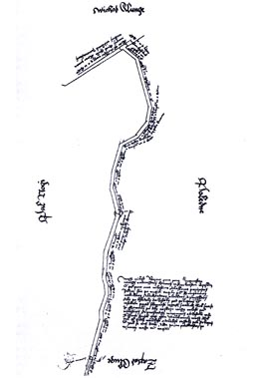
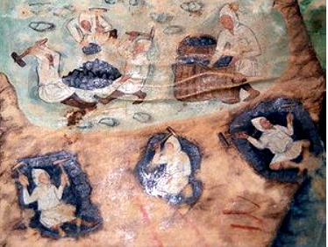
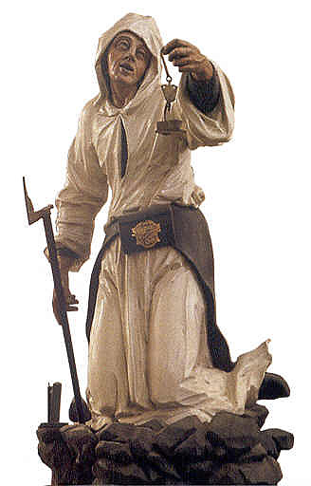
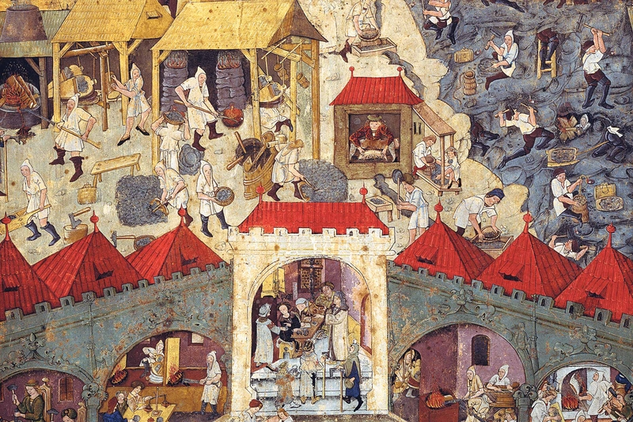
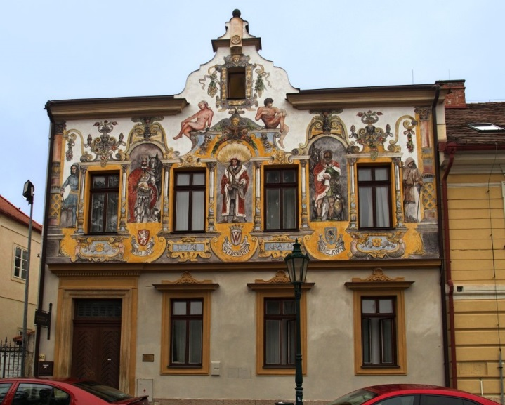
VÝŘEZ Z ÚVODNÍHO LISTU KUTNOHORSKÉHO ANTIFONÁŘE
MAPA POLIČANSKÉ ŠTOLY OD Z. PRÁŠKA Z ROKU 1534
POZDNĚ GOTICKÁ ILUMINACE
DŮM U TŘÍ KRÁLŮ

Slide 9
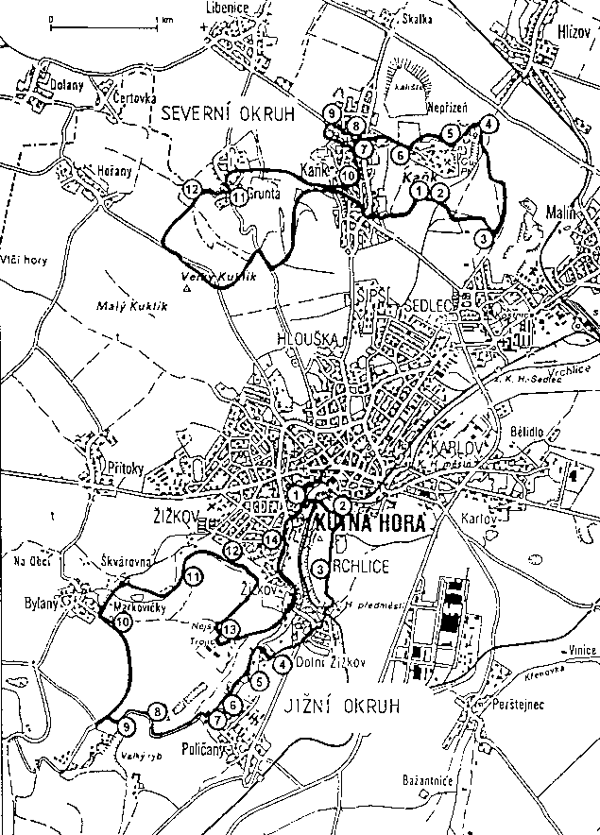
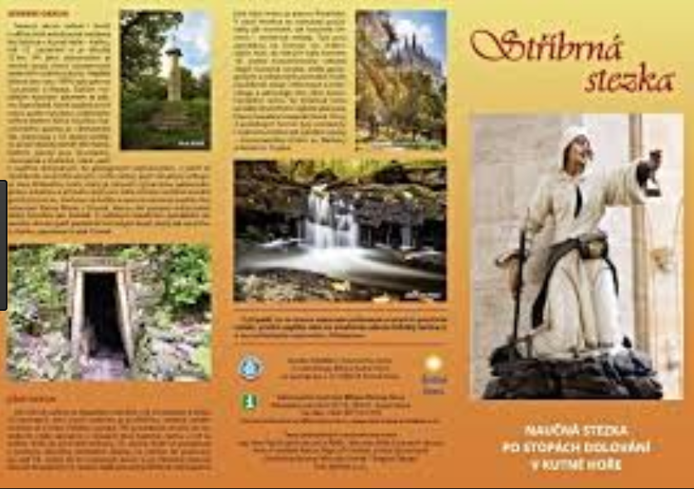
HORNICKÁ NAUČNÁ STEZKA
STŘÍBRNÁ STEZKA
SEVERNÍ OKRUH
JIŽNÍ OKRUH

Slide 10
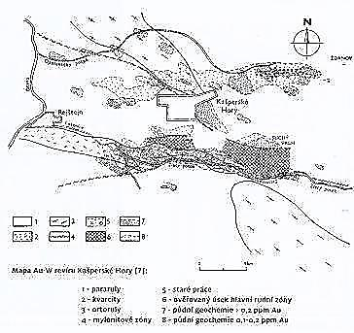
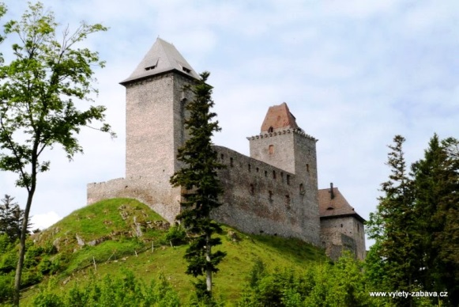
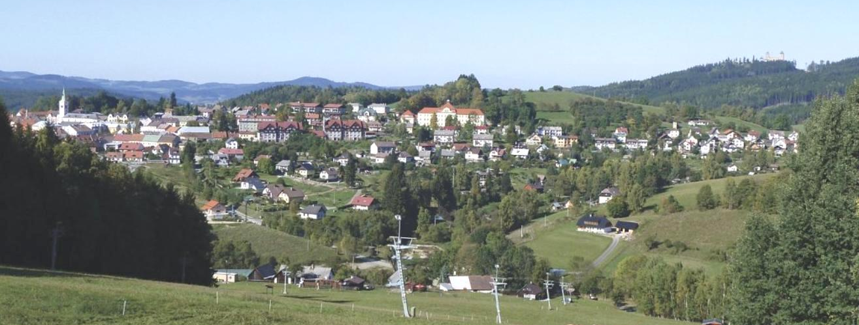
zlatONOSNÝ revír Kašperských Hor
HRAD KAŠPERK

Slide 11
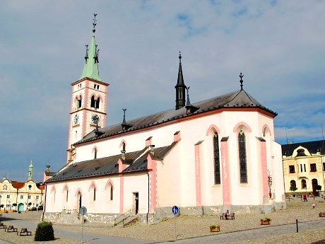
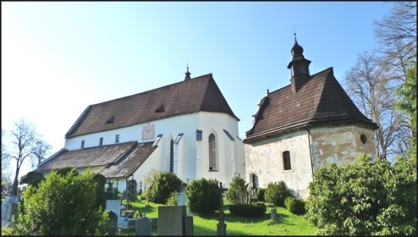
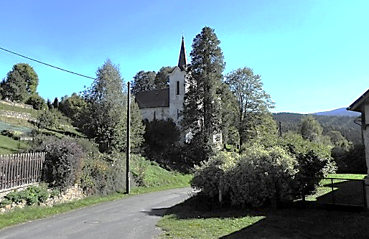
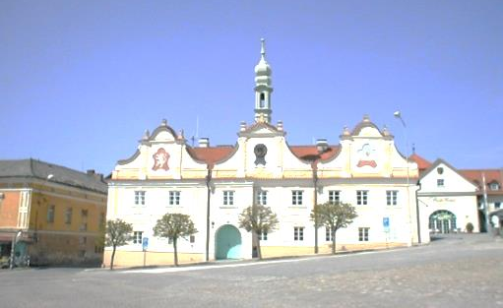
DĚKANSKÝ KOSTEL SV. MARKÉTY
BAZILIKA SV. MIKULÁŠE
CHRÁM PANNY MARIE SNĚŽNÉ
RADNICE

Slide 12
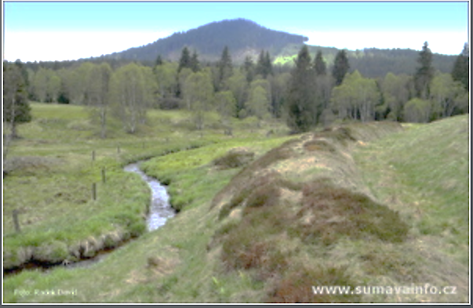
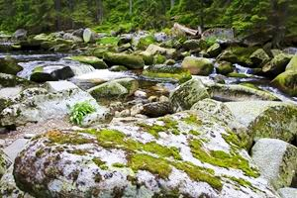
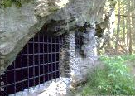
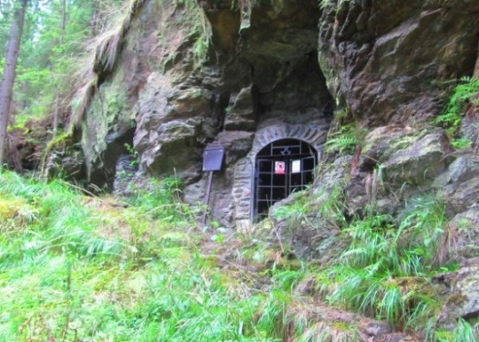
SEJPY PO RYŽOVÁNÍ ZLATA
ZLATÝ POTOK
A
B
V OKOLÍ ZLATÉHO POTOKA
ŠTOLA 216 V AMÁLINĚ ÚDOLÍ

Slide 13
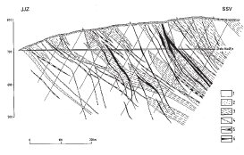
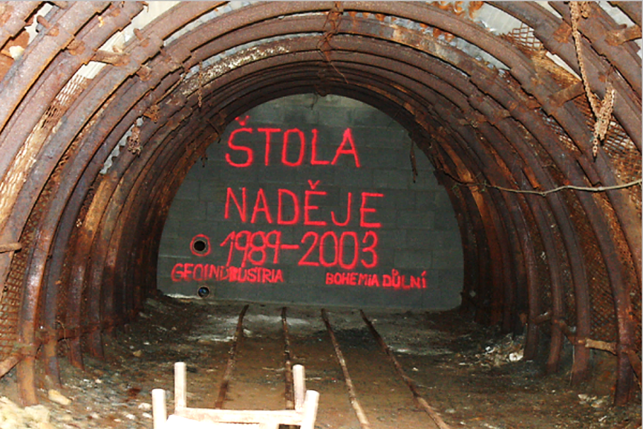
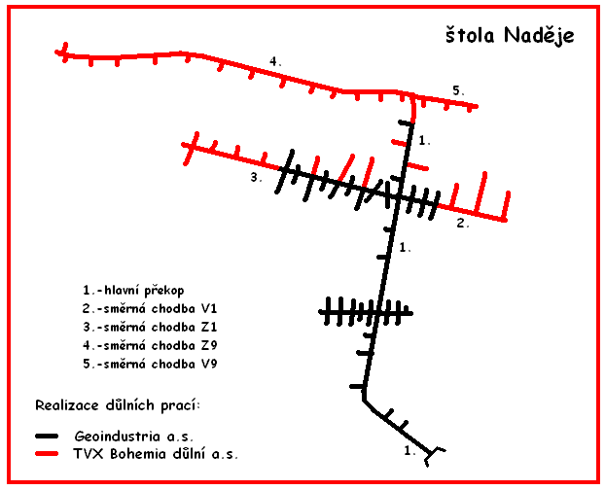
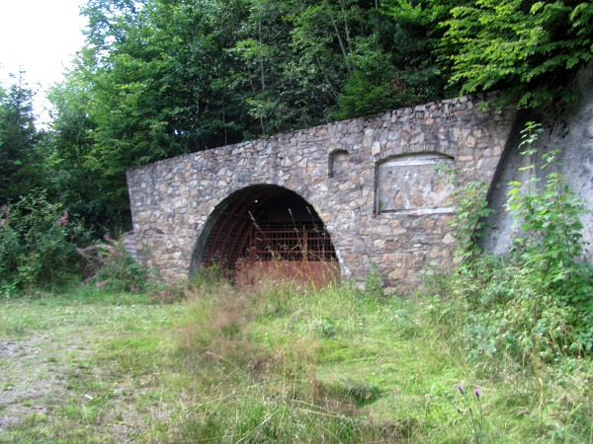
ŠTOLA NADĚJE

Slide 14
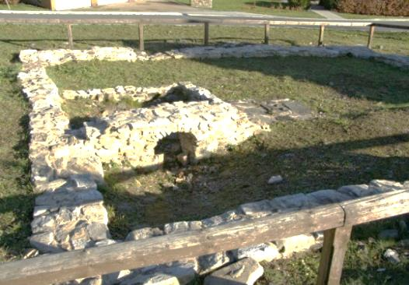
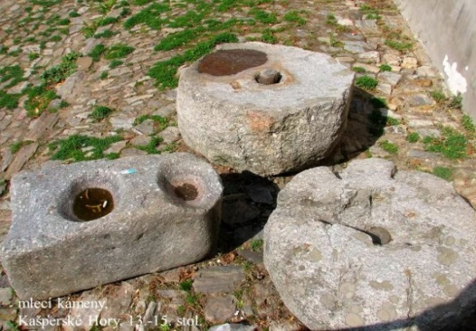
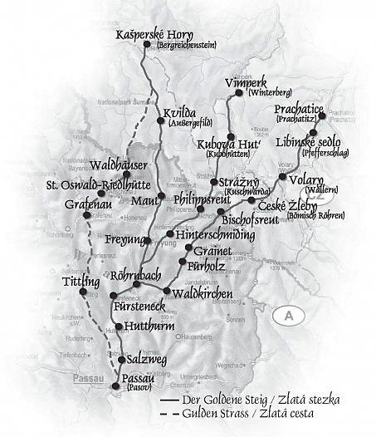
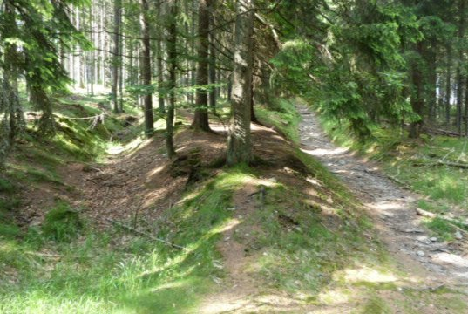
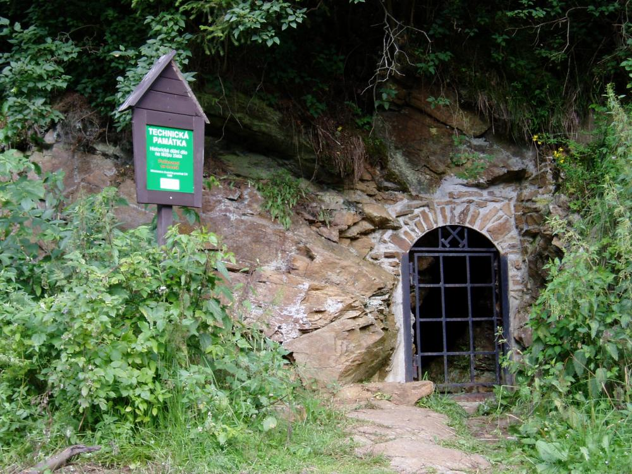
ÚPRAVNA RUDY NA PRÁDLE
MLECÍ KAMENY
KAŠPERSKOHORSKÁ VĚTEV ZLATÉ STEZKY
NS CESTOU ZLATOKOPŮ

Slide 15


Jílovský zlatonosný revír
HRANICE JÍLOVSKÉHO PÁSMA
HLAVNÍ DŮLNÍ PRÁCE
1 - vulkanity jílovského pásma;
2 - plagiogranity jílovského pásma;
12 - zlatonosné žíly;
13 - zlatonosné žilníky až impregnace;

Slide 16

ŠTOLY SV. JOSEFA VE STUDENÉM
ŠTOLA SV. ANTONÍNA PADUÁNSKÉHO
ŠTOLA HALÍŘE V JÍLOVÉM
HALDY DOLU PEPŘ VE STUDENÉM

Slide 17




ŠLOJÍŘSKÁ ŽÍLA U DOLU PEPŘ
HLAVNÍ ŽILNÍK, BOHULIBY 1. PATRO
STAŘINY ZE 14. STOLETÍ ŠLOJÍŘSKÉ ŽÍLY, ÚROVEŇ ŠTOLY VÁCLAV
KŘEMENNÁ ŽÍLA SE ZLATEM –
ŠTOLA HALÍŘE

Slide 18




RADNICE V JÍLOVÉM
REGIONÁLNÍ MUZEUM V JÍLOVÉM
CHRÁM SV. VOJTĚCHA V JÍLOVÉM
DŮM MINCE – REGIONÁLNÍ MUZEUM

Slide 19


PINKY KOCOURSKÉHO PÁSMA
NAUČNÁ STEZKA JÍLOVSKÉ ZLATÉ DOLY
PINKY U LEŠTINY

Slide 20



RUDNÍ REVÍRY
PŘÍBRAMSKA
LISTINA O KOUPI PŘÍBRAMSKÉ HUTĚ Z ROKU 1216
STARÁ PŘÍBRAM SE SVATOU HOROU (1870)
PRIVILEGIUM CÍSAŘE RUDOLFA II. O POVÝŠENÍ PŘÍBRAMI NA KRÁLOVSKÉ MĚSTO

Slide 21

POLYMETALICKÝ REVÍR
ŽELEZORUDNÝ
REVÍR
URAN - POLYMETALICKÝ REVÍR

Slide 22


POLYMETALICKÝ RUDNÍ REVÍR
  BŘEZOHORSKÉ LOŽISKO
  BOHUTÍNSKÉ LOŽISKO
  ČERNOJAMSKÉ LOŽISKO

Slide 23

SCHEMA URANOVÉHO REVÍRU

Slide 24
PRODUKCE STŘÍBRA V ČESKÝCH ZEMÍCH
PRODUKCE URANU V ČESKÝCH ZEMÍCH

Slide 25



PŘÍBRAM NÁMĚSTÍ
PŘÍBRAM SVATÁ HORA
POHORNICKÁ KRAJINA V OKOLÍ PŘÍBRAMI

Slide 26



OBJEKTY HORNICKÉHO SKANZENU V PŘÍBRAMI
A
B
HORNICKÉ MUZEUM (A) A DŮL VOJTĚCH (B)

Slide 27

ZLATOHORSKÝ RUDNÍ REVÍR
ZLATÉ HORY - ZÁPAD: RUDY AU, ZN, PB, CU
ZLATÉ HORY - VÝCHOD: RUDY PB, ZN, CU S AG, AU
ZLATÉ HORY - JIH: RUDY CU
ZLATÉ HORY - HORNICKÉ SKÁLY: RUDY CU
ZLATÉ HORY - HEŘMANOVICE: RUDY PB, ZN, CU
ZLATÉ HORY - SEVER: RUDY CU (NA LOŽISKU MARIE POMOCNÉ ŽÍLY KŘEMENE S AU).
DÍLČÍ ÚSEKY ZLATOHORSKÉHO REVÍRU

Slide 28


ZLATÉ HORY – ZÁPAD
1 – KVARCITY; 2 – RUDNÍ TĚLESA; 3 – METATUFITY; 4 – BŘIDLICE; 5 – ZLATÝ SLOUP
HLAVNÍ OBLASTI TĚŽBY
A NEJDŮLEŽITĚJŠÍ DOLY
DO 16. STOLETÍ

Slide 29


VELKÉ PINKY A PODZEMNÍ DÍLA STAROHOŘÍ
JÁMA KUNSTSCHACHT STAROHOŘÍ

Slide 30


TĚŽEBNÍ ZÁVOD RD
PO LIKVIDACI

Slide 31




NÁMĚSTÍ VE ZLATÝCH HORÁCH (ZUKMANTLU) V 19. STOLETÍ
A
B
C
A – FARNÍ KOSTEL; B – RADNICE; C – HORNICKÉ MUZEUM

Slide 32


SANATORIUM EDEL A SPELEOTERAPEUTICKÉ PROSTORY VE ŠTOLE

Slide 33



NAUČNÁ STEZKA V ÚDOLÍ ZTRACENÝCH ŠTOL
REPLIKY ZLATORUDNÝCH MLÝNŮ V ÚDOLÍ ZTRACENÝCH ŠTOL
OBNOVENÁ KAPLE PANNY MARIE POMOCNÉ

Slide 34

KRKONOŠSKO-JIZERSKÁ OBLAST
2
3
1
4
POLOHA VÝZNAMNÝCH LOŽISEK KRKONOŠSKO-JIZERSKÉ OBLASTI
1 – KOVÁRNA; 2 – HARRACHOV; 3 – MEDVĚDÍN; 4 – ČERNÝ DŮL

Slide 35

OBŘÍ DŮL A SNĚŽKA

Slide 36





Prohlídková trasa A
Prohlídková trasa B
HISTORICKÝ DŮL KOVÁRNA
BOUDA KOVÁRNA NA PŘELOMU 19.-20. STOLETÍ

Slide 37



LOŽISKO HARRACHOV
HORNICKÉ MUZEUM HARRACHOV
1 – METAMORFITY; 2 – GRANITOIDY; 3 – KŘEMENNÉ ŽÍLY; 4 – FLUORIT-BARYTOVÉ ŽÍLY; 5 - PORUCHY

Slide 38



URANOVÉ LOŽISKO MEDVĚDÍN
MEDVĚDÍN A ZBÝVAJÍCÍ HALDY
GEOLOGICKÝ ŘEZ LOŽISKEM MEDVĚDÍN

Slide 39




HORNÍ MÍSEČKY
NOVÉ APARTMÁNY
CHATA MÍSEČKY
CHATA CÁCHOVNA

Slide 40




ČERNÝ DŮL
STŘEDISKO ČERNÝ DŮL
JEDNA ZE ŠTOL
VÁPENCOVÝ LOM
LANOVKA DO VÁPENKY

